Slide 1
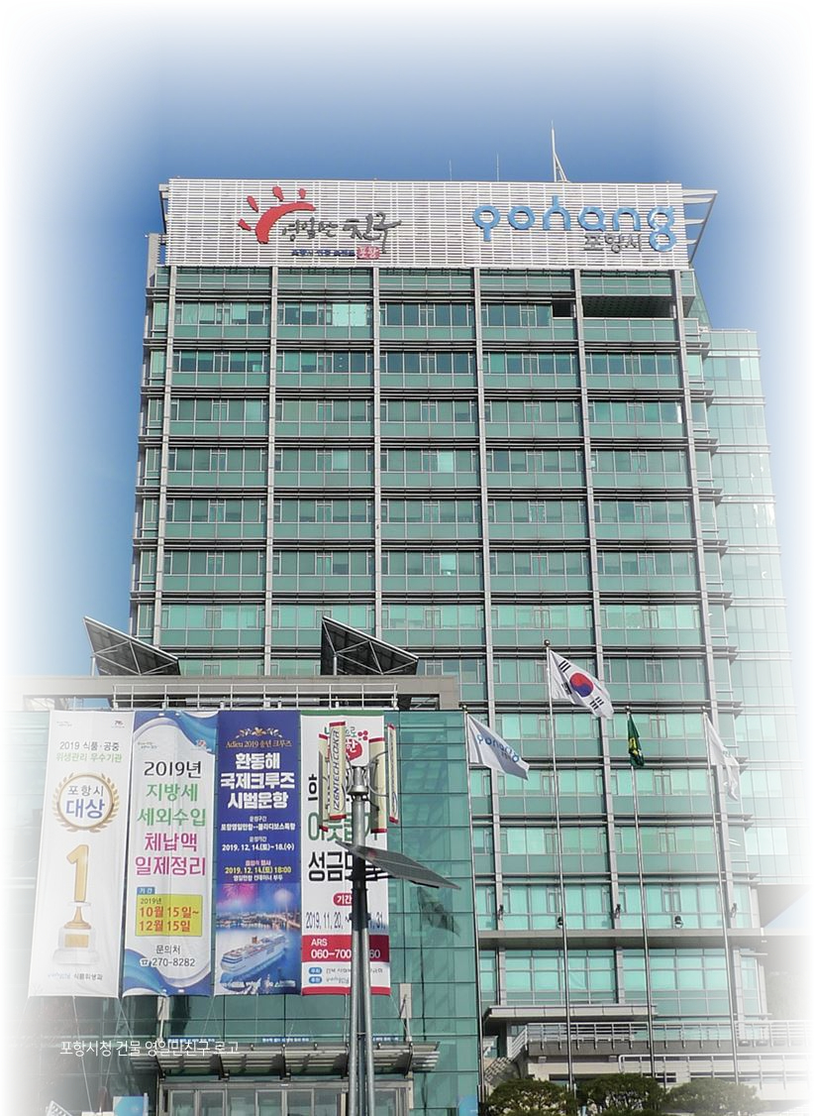
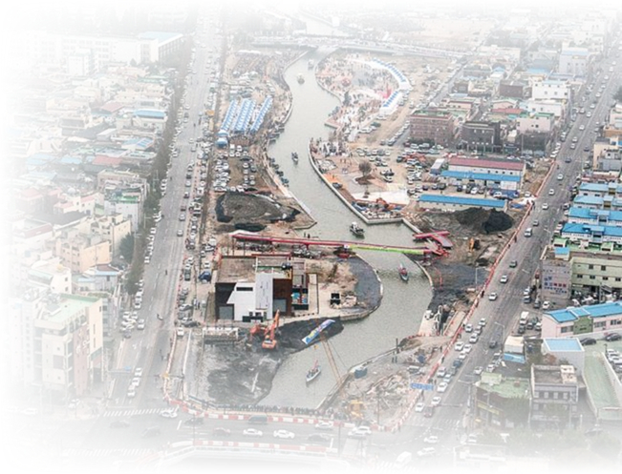
혁신의 아이디어가 포항을 바꾼다
“아이디어에서 실행으로 실행에서 성과로.
뚝심과 상상력으로 이룬 기적.”
박 승 호 前 포항시장

Slide 2
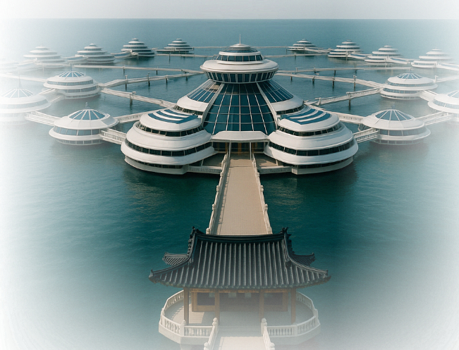
2006-2014
박승호 前 포항시장 재임기간
CONTENTS
01
혁신은 거창한 게 아니다
02
포항운하 – 버려진 하천의 기적
03
아이디어 행정의 성과들
04
혁신의 본질 – 실행력
05
아이디어가 도시를 바꾼다
06
맺음말

Slide 3
혁신은 거창한 게 아니다
박 승 호 前 포항시장
01
혁신은 현장의 문제 발견, 불편함을 바꾸려는 시작이다
문 제 발 견
불 편 함
새로운 시작
혁신은 현장의 문제의식에서 출발한다
불편함을 발견하는 눈이 혁신의 시작이다
행정은 사무실이 아니라 현장에서 배운다.
시민 속에서 발견된 불편함이 아이디어가 된다
답은 언제나 시민 속에 있다
혁신은 시민의 눈높이에서 시작된다.
‘작은 생각’이 도시를 바꾸는 씨앗이다
한 사람의 상상이 도시의 내일이 된다
아이디어는 작지만, 실행은 크다.
“혁신은 거창한 기술이 아니라, 작지만 구체적인 문제의식에서 출발한다.

Slide 4
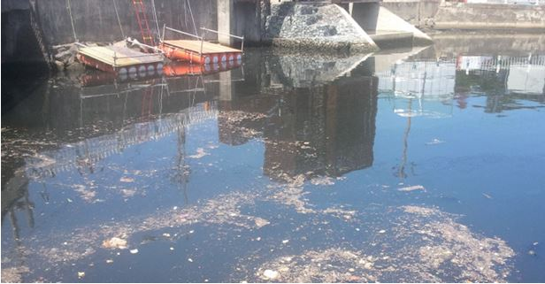
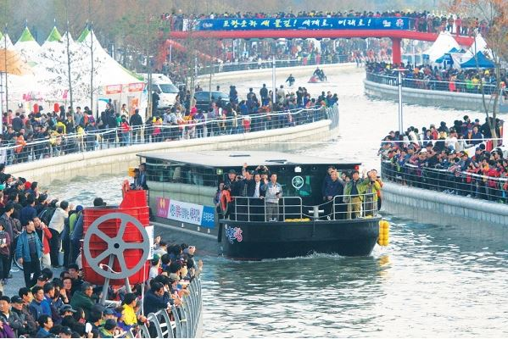
포항운하 – 버려진 하천의 기적
02
박 승 호 前 포항시장
포항운하 →버려진 하천을 관광자원으로
복원 전
복원 후
급격한
학령인구 감소
각종 쓰레기와 오염된 물에서 악취 심각
포항운하 통수식에 참가한 10만 시민은 감격 하였다.

Slide 5
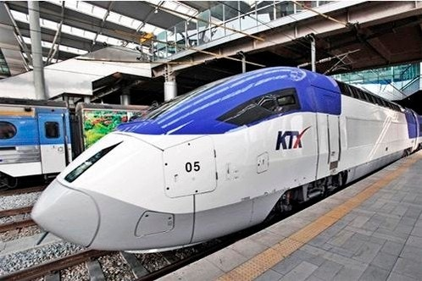
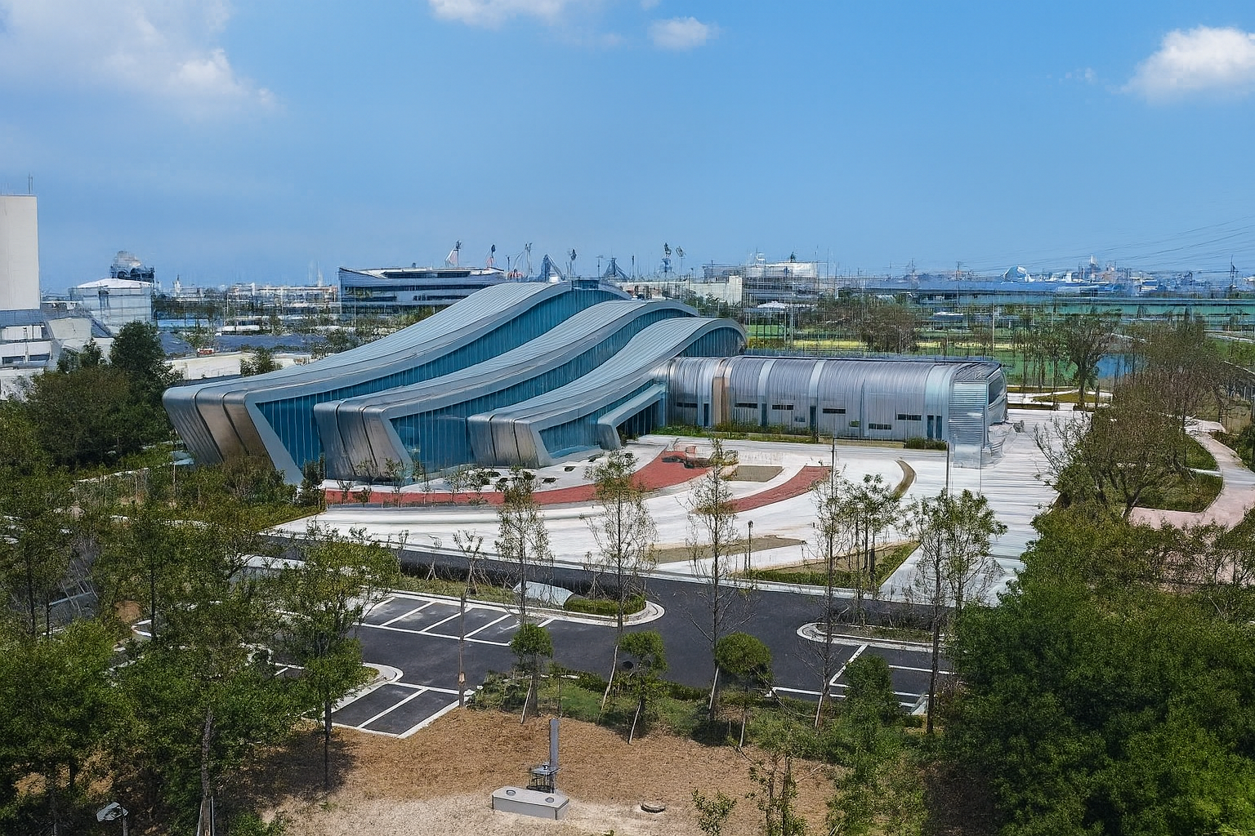
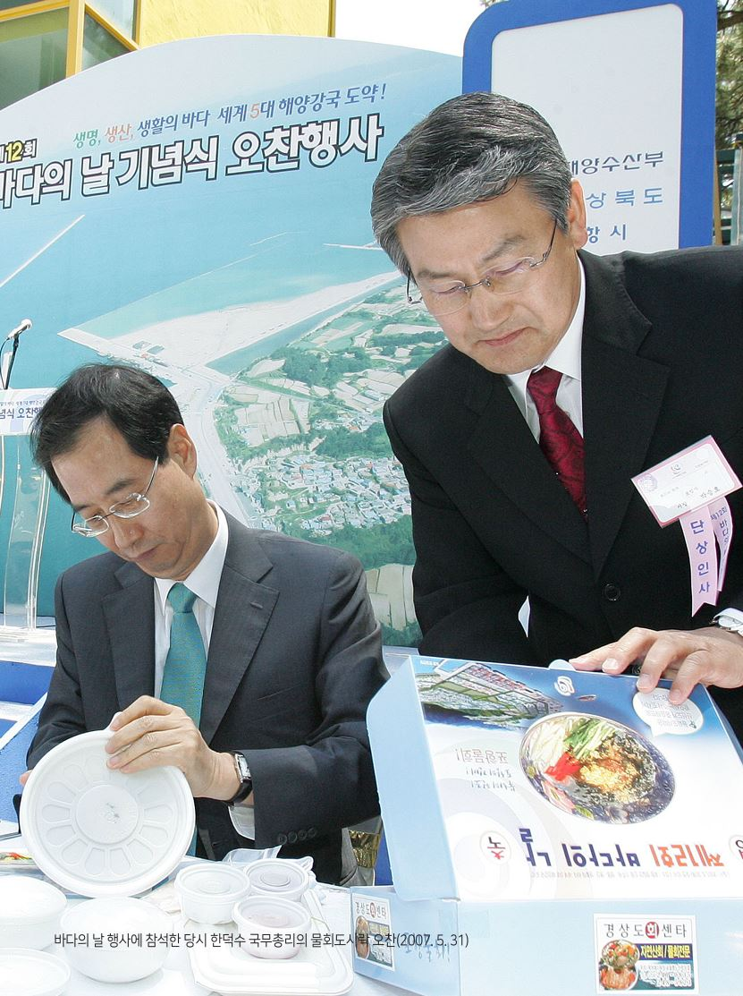
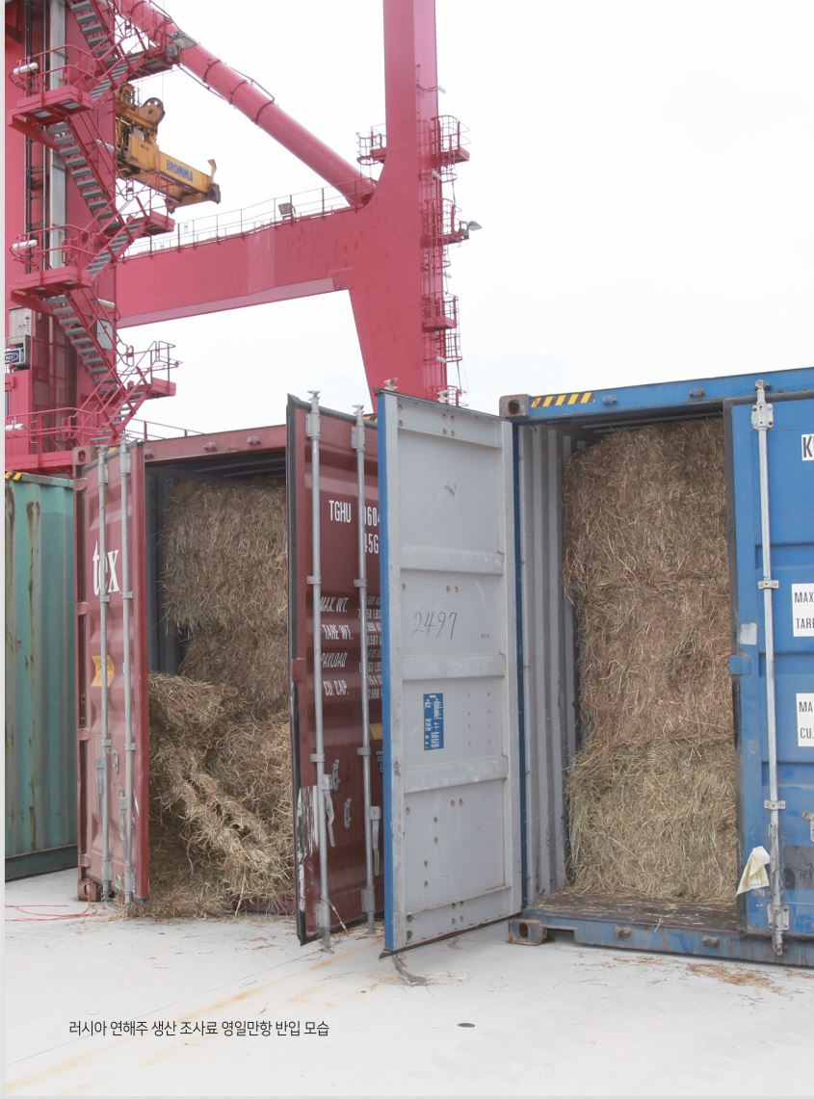
아이디어 행정의 성과들
03-1
박 승 호 前 포항시장
아이디어가 현실이 된 순간들
KTX 포항유치
하수 처리수 재활용 공업용수 전환
물회 도시락
연해주 조사료
수도권 접근성, 경제활성화
국내 최초 혁신 아이디어 BTO
전 국민의 입맛을 사로잡다.
포항 축산업의 경쟁력을 강화하다

Slide 6
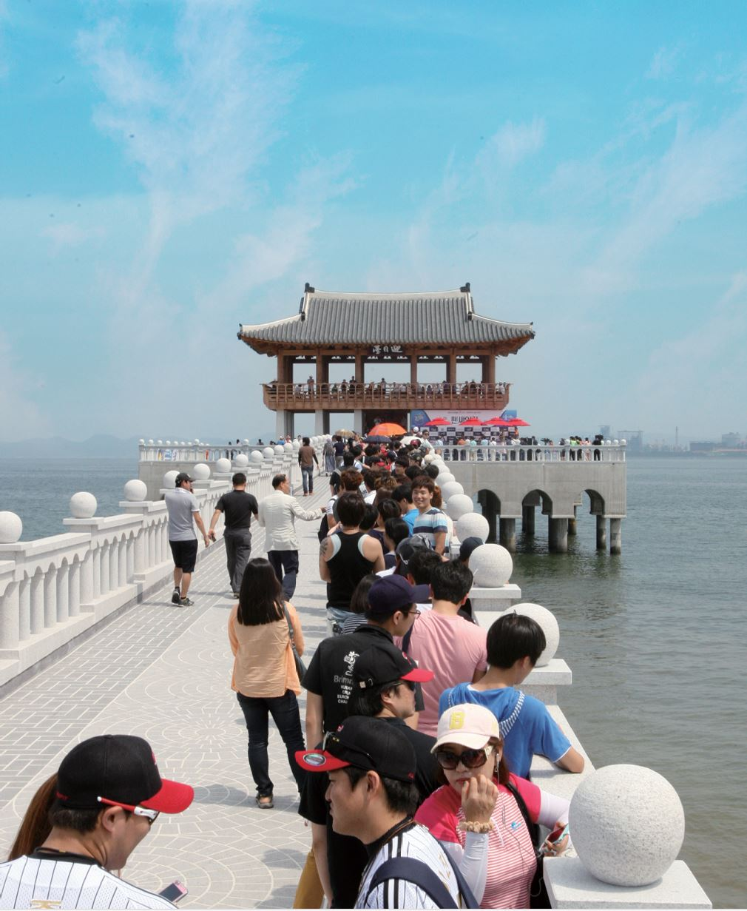
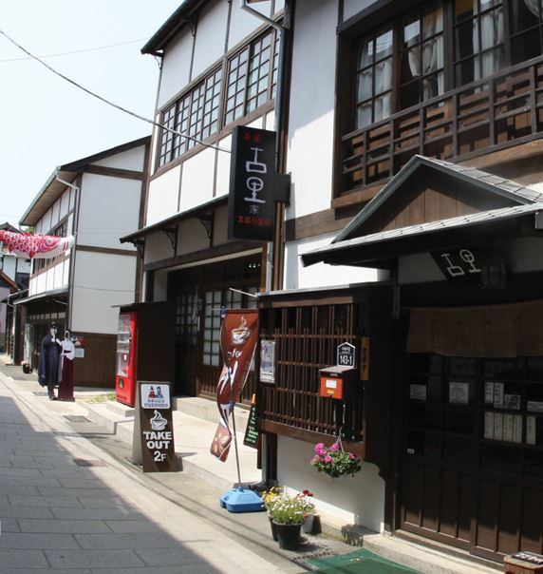
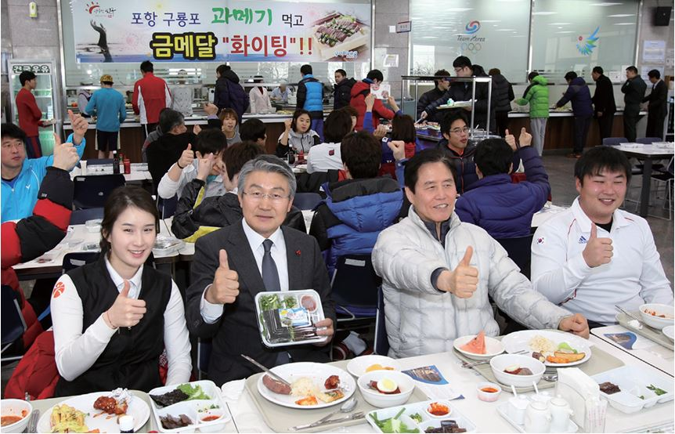
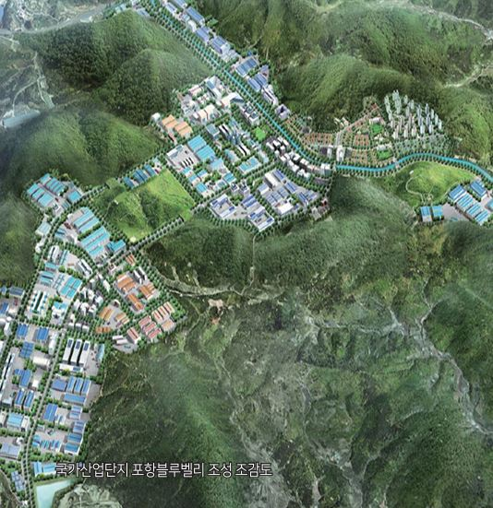
아이디어 행정의 성과들
03-2
박 승 호 前 포항시장
아이디어가 현실이 된 순간들
영일대 누각
구룡포 근대역사거리 조성
과메기 산업특구 조성
포항블루벨리 국가산업단지 조성
해양관광도시 포항의 품격을 높이다
아픈 역사의 교육현장을 조성하다.
경제유발 효과 년 3,800억 원
첨단부품소재산업단지 조성

Slide 7
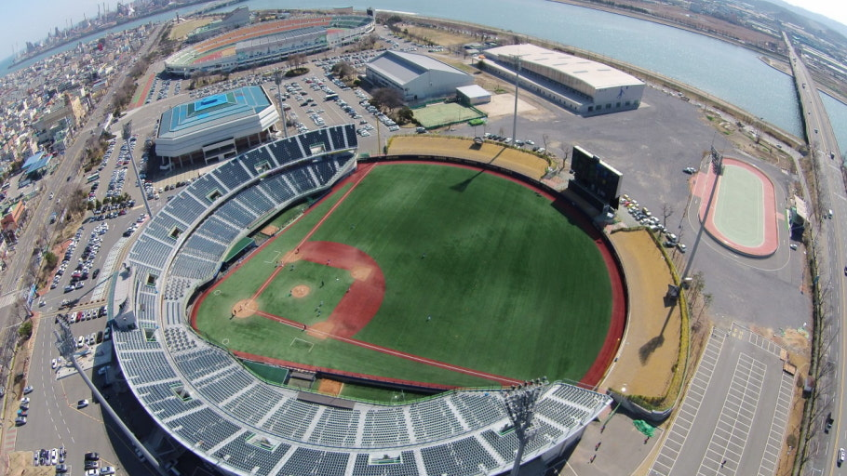
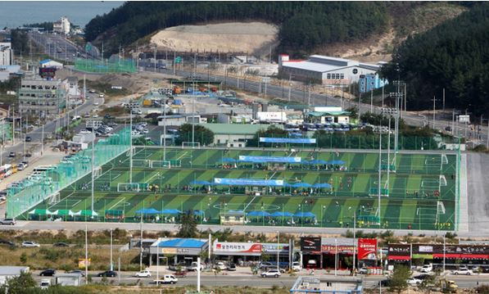
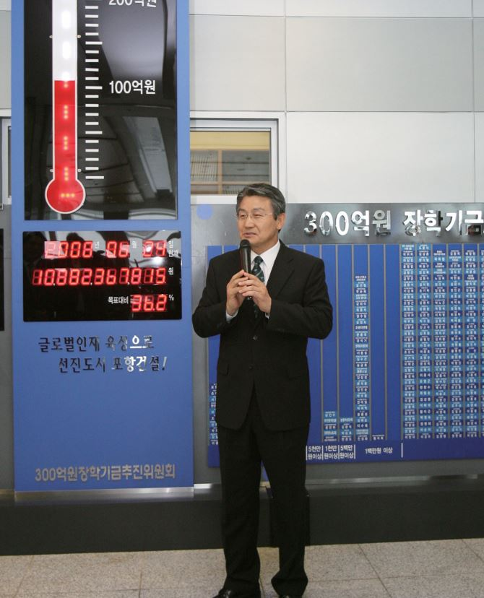
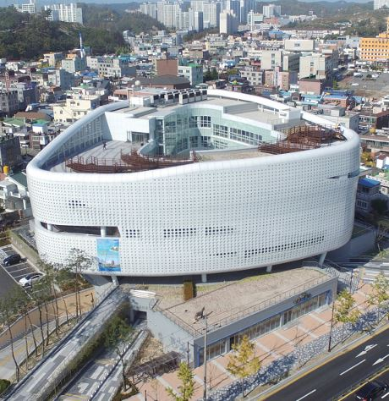
아이디어 행정의 성과들
03-3
박 승 호 前 포항시장
아이디어가 현실이 된 순간들
포항 야구장 건립
양덕동 축구장 및 풋살장
300억 장학기금 조성
포항시립 포은중앙도서관 건립
이승엽 400홈런의 역사를 새기다
모든 연령층이 함께하는 공간
포항에 나눔의 기부문화를 만들다.
경북 최대 도서관 건립

Slide 8
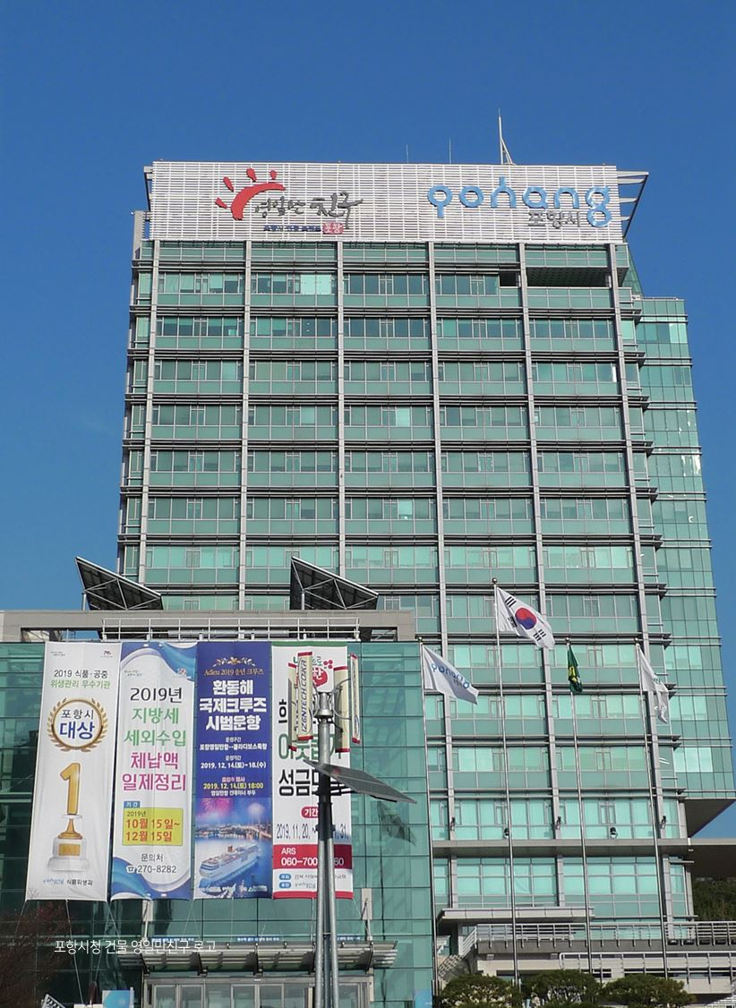
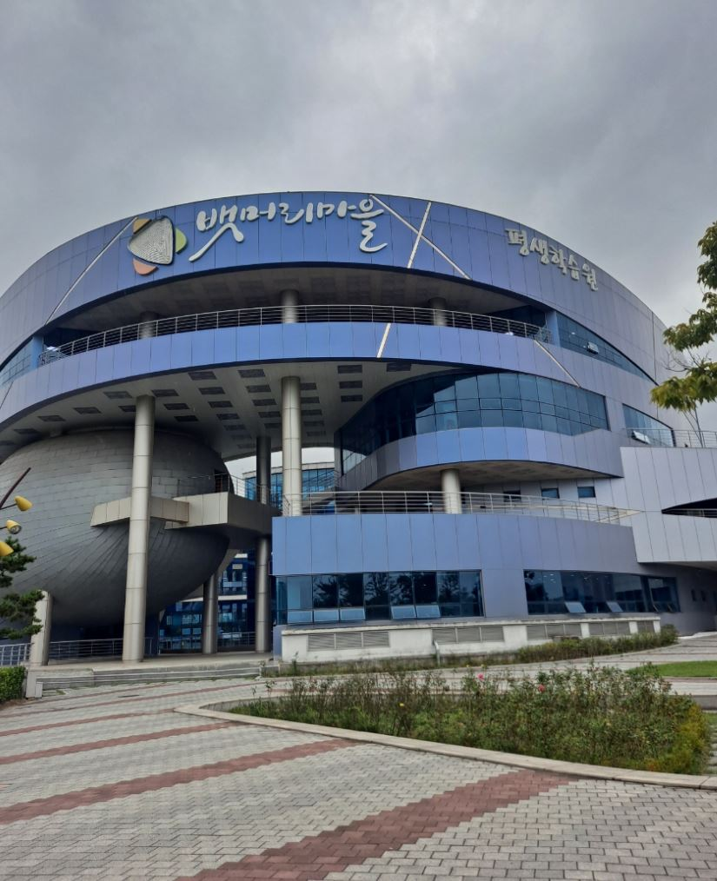
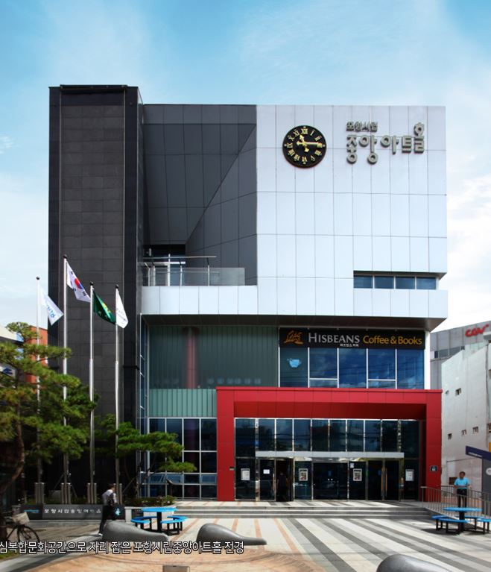
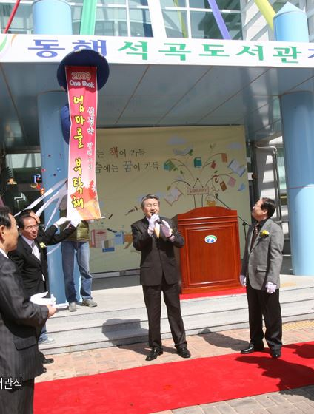
아이디어 행정의 성과들
03-4
박 승 호 前 포항시장
아이디어가 현실이 된 순간들
영일만친구 브랜드 개발
평생학습관 건립
포항시립 중앙아트홀 건립
40여개 작은도서관 조성
포항공대 개발 영일만친구 막걸리
평생학습 최우수 도시로 선정
구 시민회관이 문화공간으로 재탄생
책 읽는 도시, 포항을 만들다

Slide 9
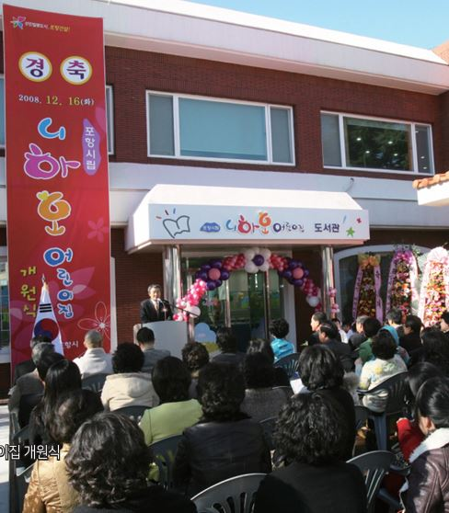
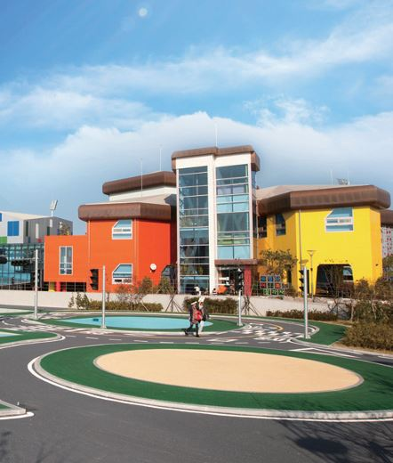
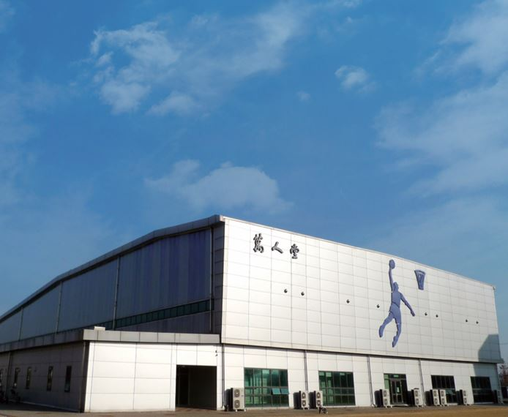
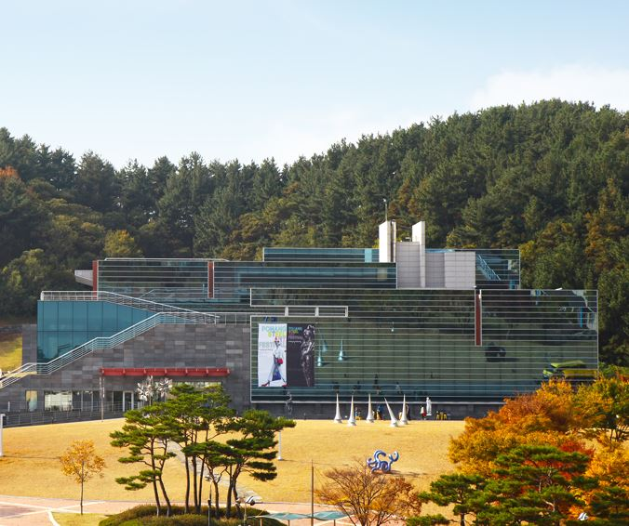
아이디어 행정의 성과들
03-5
박 승 호 前 포항시장
아이디어가 현실이 된 순간들
포항시립 땡큐, 니하오 어린이집 설립
뱃머리 어린이타운 건립
다목적체육관 만인당 건립
포항시립 미술관 건립
전국최초 외국어 어린이집을 설립
포항 어린이들을 위한 요람 조성
전국 최대 규모의 실내체육관을 건립
세계유일의 스틸아트 미술관 건립

Slide 10
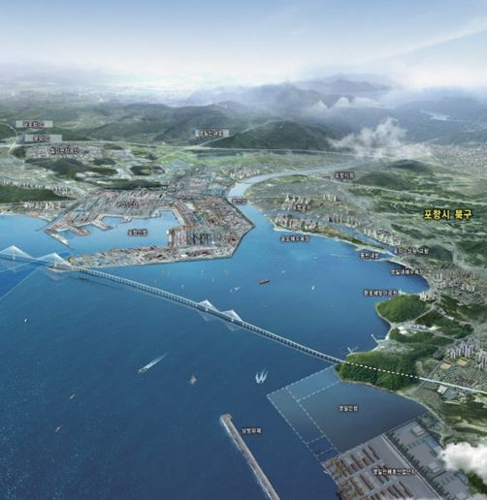
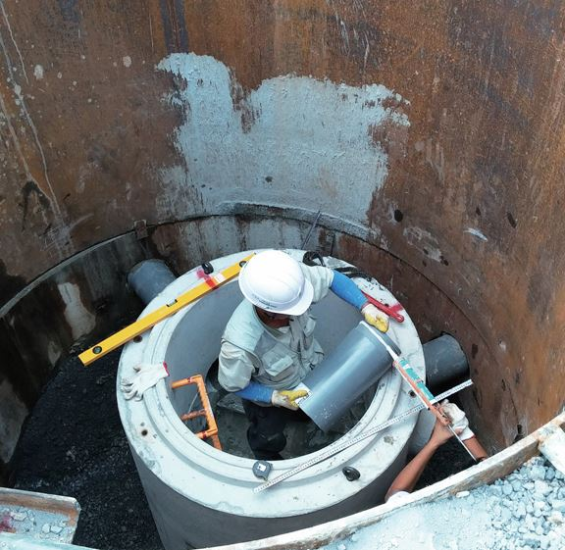
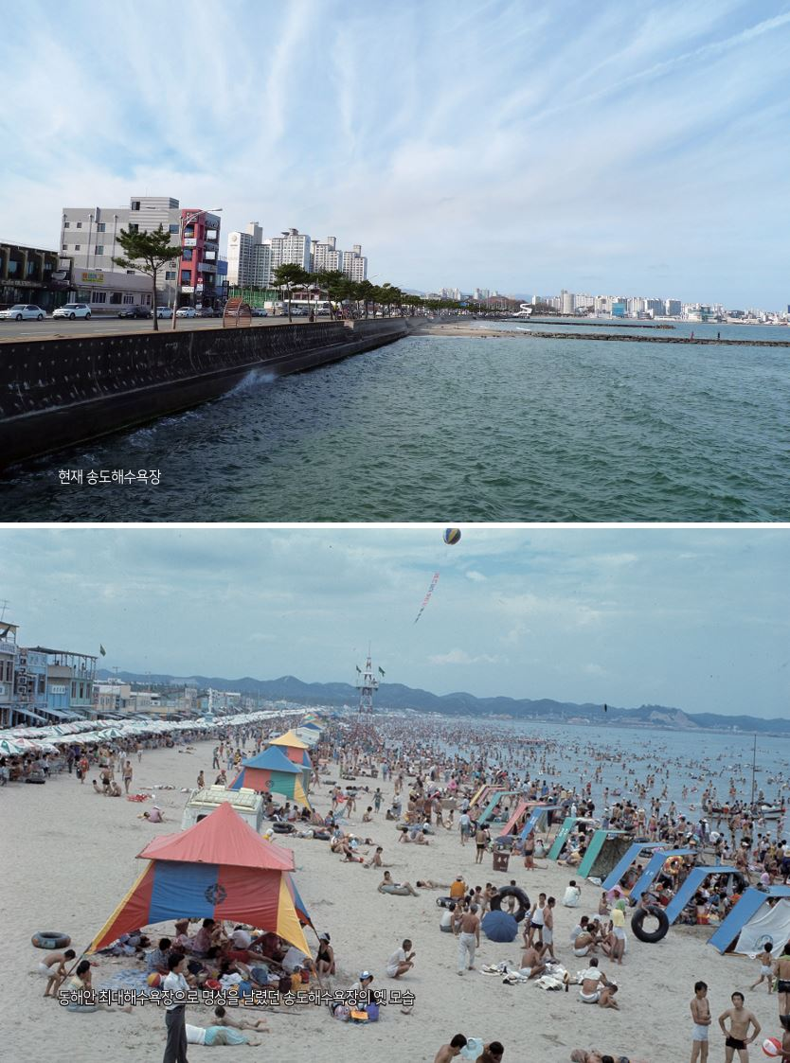

아이디어 행정의 성과들
03-6
박 승 호 前 포항시장
아이디어가 현실이 된 순간들
영일만대교 건설추진
시내 전역 하수관거 정비사업 추진
송도백사장 복원사업 추진
포항 스틸아트페스티벌 개최
포항 대역사의 기반을 놓다
환경도시로 나아가는 인프라를 놓다
명사십리 송도의 명성회복에 나서다
세계 유일의 축제를 만들다

Slide 11
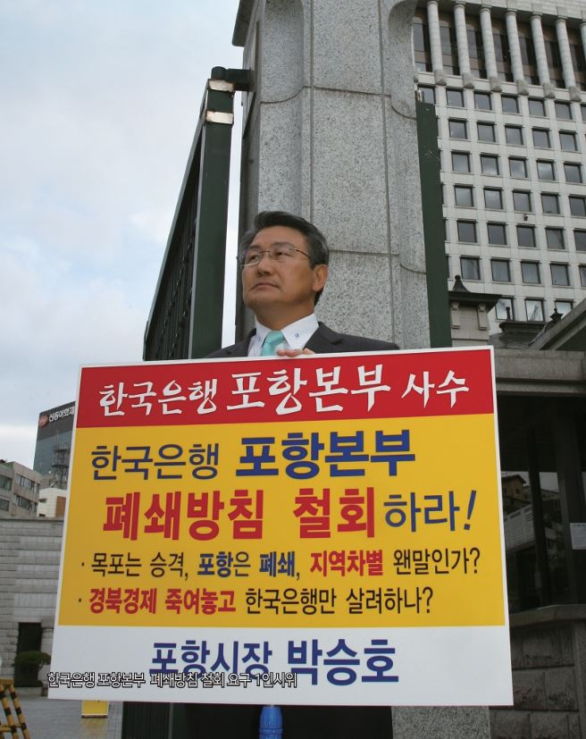
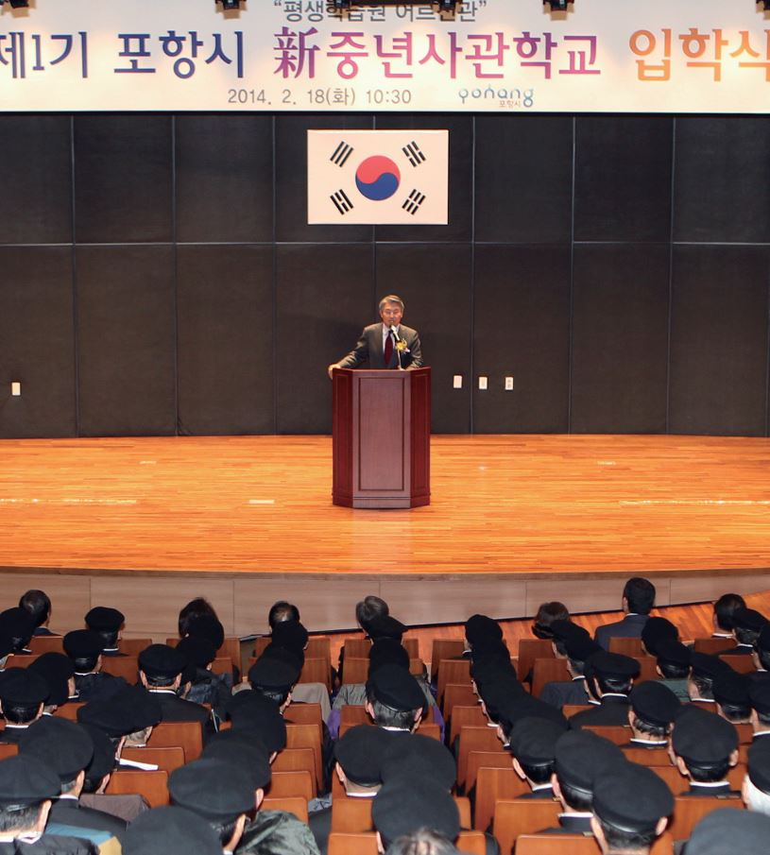
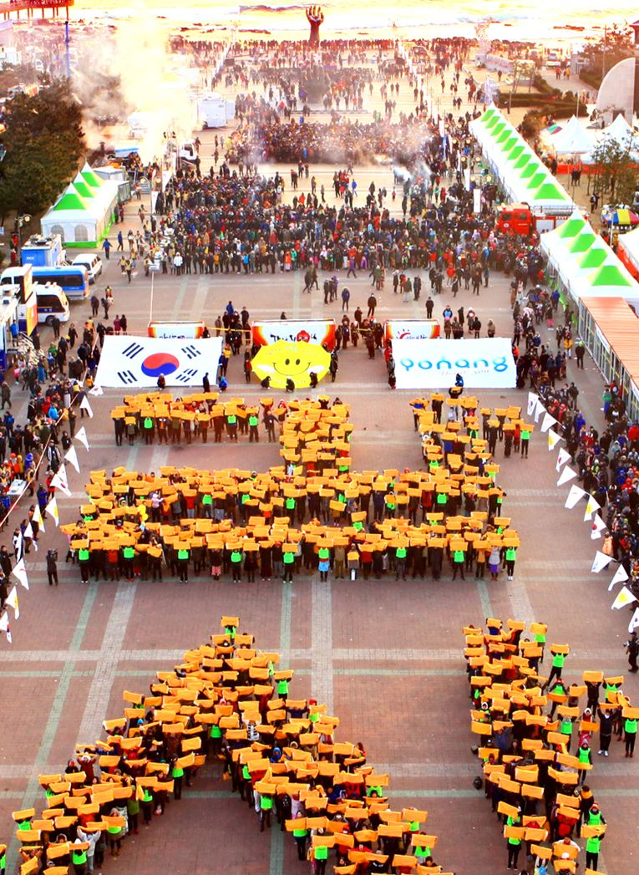
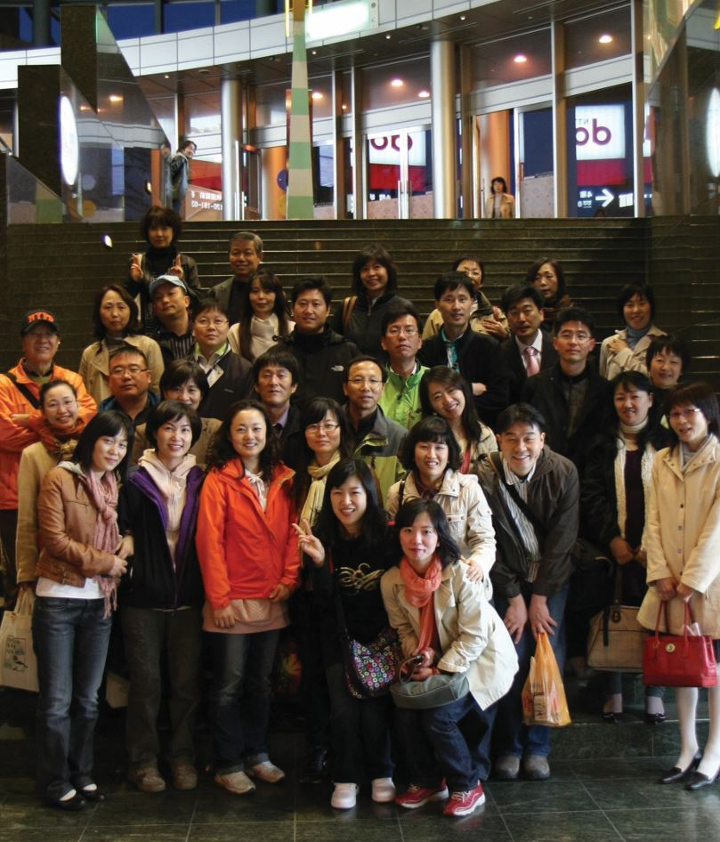
아이디어 행정의 성과들
03-7
박 승 호 前 포항시장
아이디어가 현실이 된 순간들
한국은행 포항본부 사수
신중년사관학교 설립
감사 나눔운동
자린고비 공무원 해외연수
한국은행 앞 1인 시위
평생학습 대표브랜드가 탄생
대한민국 1호 인성도시 선정
29만원으로 5박6일 일본연수

Slide 12
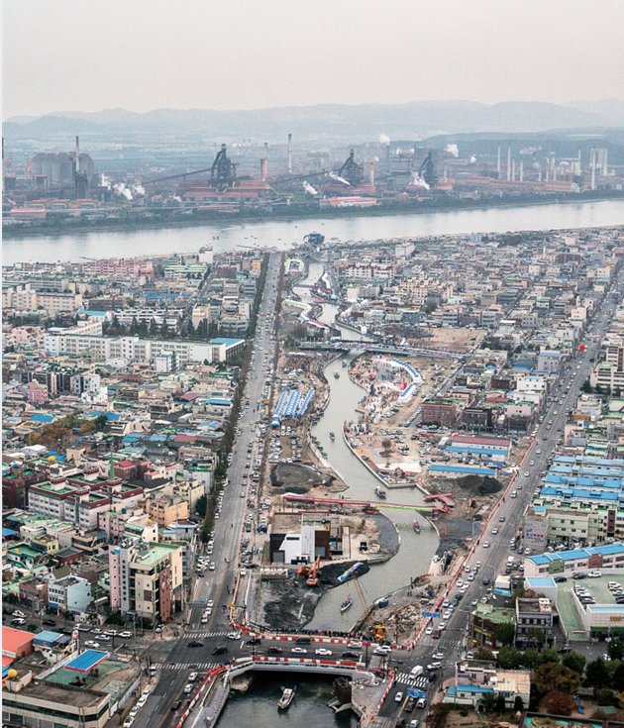
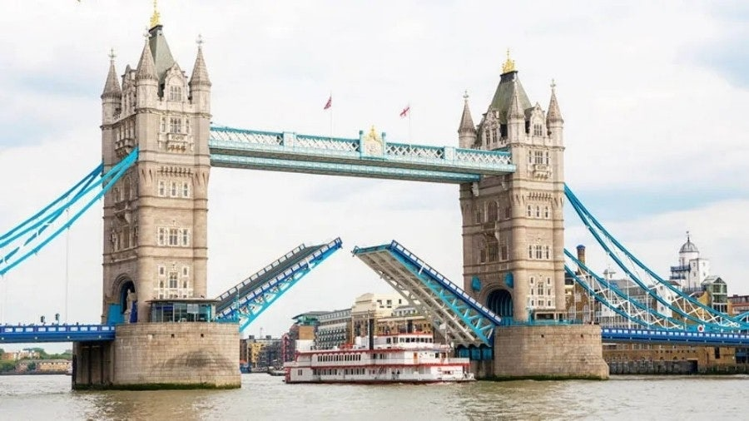
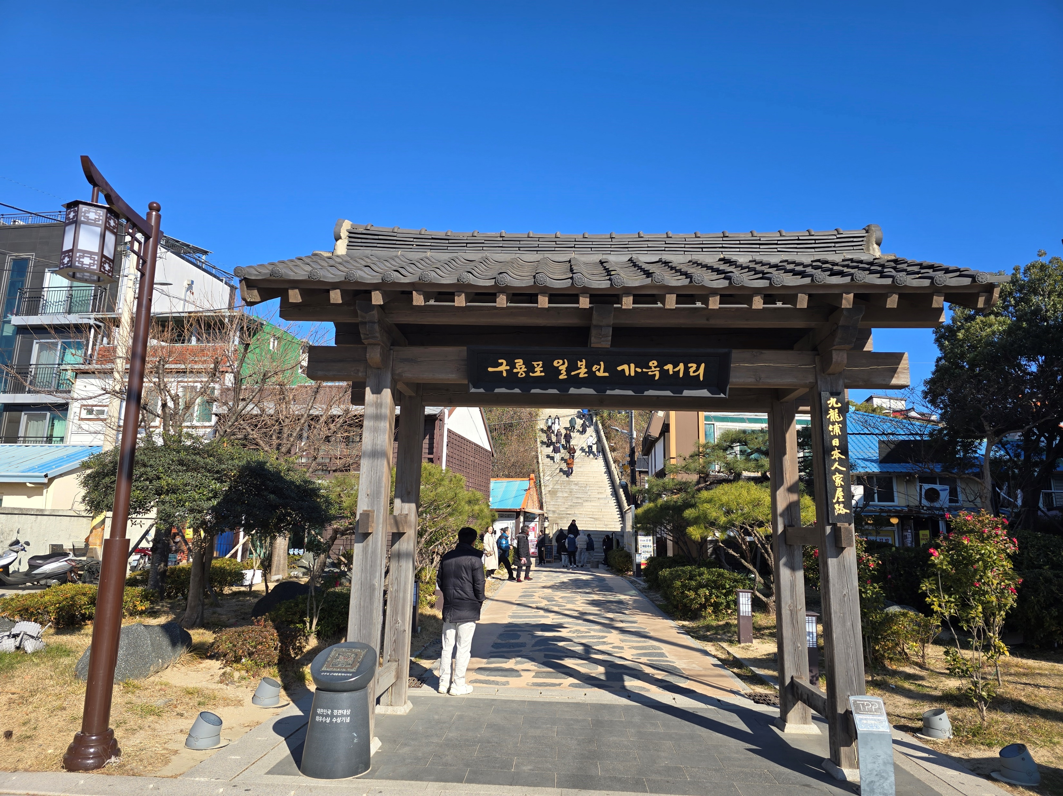
혁신의 본질 - 실행력
04
박 승 호 前 포항시장
실패를 두려워하지 않는 도전정신
포항운하
해오름대교
구룡포 일본인 가옥거리
490채 철거, 820세대 2,200명 이주
KDI ‘삼고초려’ 수 십번 문을 두드리다.
시의회 예산 삭감

Slide 13
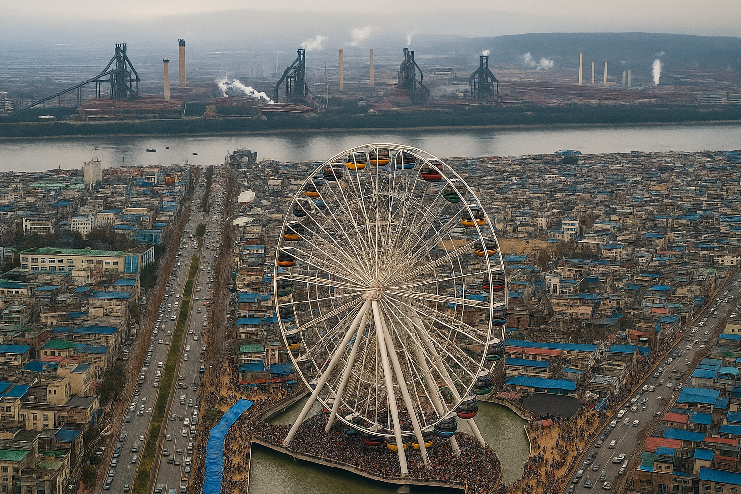
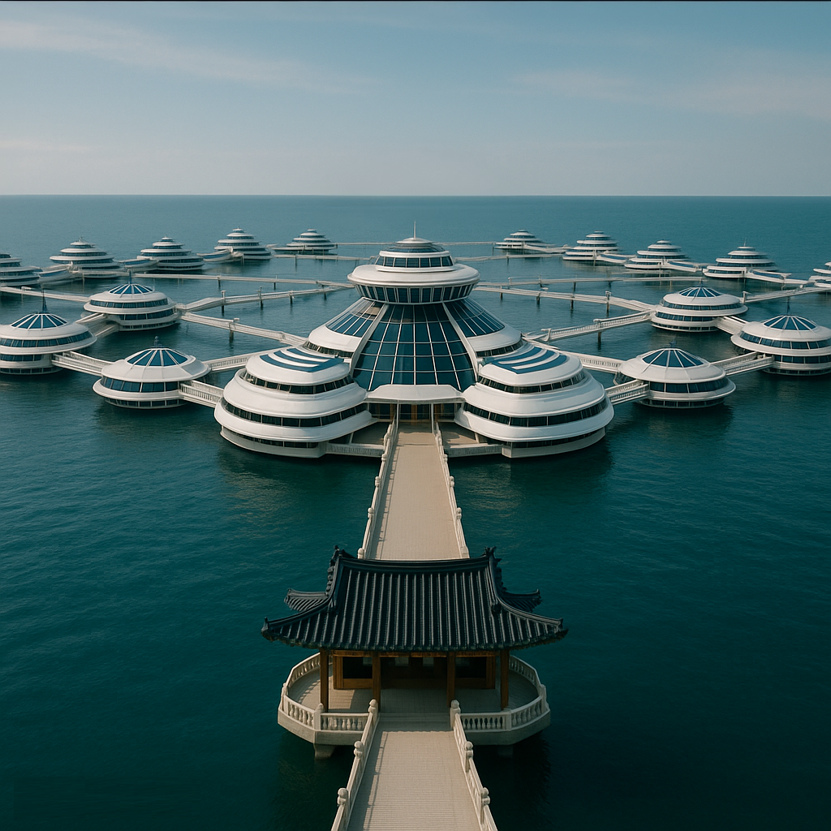
아이디어가 도시를 바꾼다
05
박 승 호 前 포항시장
이제는 ‘시민 주도형 혁신 도시’로
포항운하 대 관람차
영일대 누각 해상호텔
포항운하 상업지역 확대로 지역주민 경제 개선
포항 랜드마크에 혁신을 더하다.

Slide 14

맺음말
06
박 승 호 前 포항시장
혁신은 거창한 기술이 아니라, 현장에서 발견한 작은 아이디어에서 시작됩니다.
불편함을 기회로 바꾸고, 상상을 현실로 만든다면 도시는 다시 살아납니다.
포항의 변화는 결코 우연이 아니었습니다. 뚝심 있는 실행과 시민의 참여가 만들어낸 기적이었습니다.
앞으로도 시민 한 사람 한 사람의 아이디어가 포항의 미래를 밝히는 씨앗이 될 것입니다.
지금이 바로 그 출발점입니다.
함께 뜁시다!
멈췄던 심장, 다시뛰는 포항의 혁신

